Slide 1

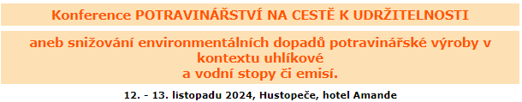
Neplýtvat nestačí: Gastroodpady s potenciálem materiálového a energetického využití
Katarína Kajánková

Slide 2
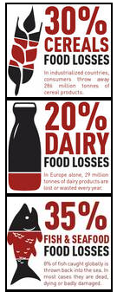
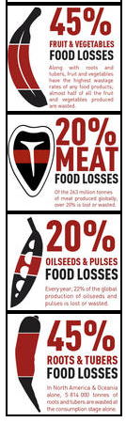
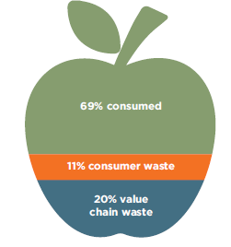
Pojem: Potravinová ztráta, potravinový odpad
Potravinový odpad je podmnožinou
potravinových ztrát:
potravinový odpad, kterému lze předejít
nevyhnutelný potravinový odpad
31 % potravin se stane odpadem
v důsledku potravinových ztrát
Zdroj: STOA Technologické možnosti, jak nasytit 10 miliard lidí – Možnosti snížení plýtvání potravinami; FAO, Global food losses and food waste – Extent, Causes and Prevention, 2011

Slide 3
Původ potravinových odpadů v rámci
potravinového řetězce
Ztráty v primární produkci
Ztráty při zpracování potravin
Ztráty v distribuci, velkoobchodu a maloobchodu
Ztráty ve stravovacích službách
Ztráty v domácnostech
Zdroj: STOA Technologické možnosti, jak nasytit 10 miliard lidí – Možnosti snížení plýtvání potravinami; FAO, Global food losses and food waste – Extent, Causes and Prevention, 2011

Slide 4
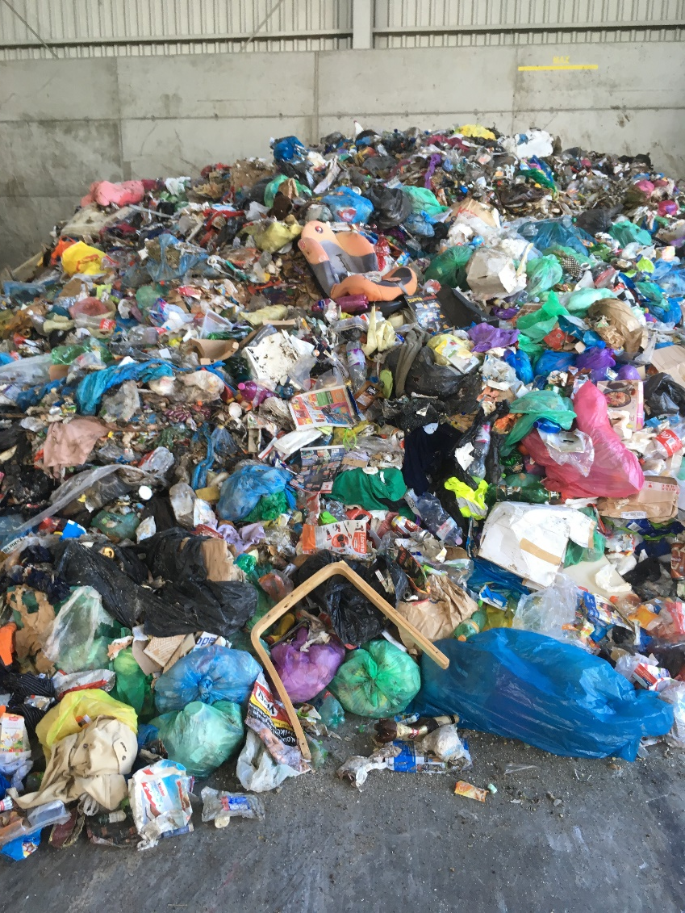
Potravinový odpad v evidenci odpadů
02 | Odpady z prvovýroby v zemědělství, zahradnictví, myslivosti, rybářství, lesnictví a z výroby a zpracování potravin
02 01 | Odpady ze zemědělství, zahradnictví, rybářství, lesnictví a myslivosti
02 02 | Odpady z výroby a zpracování masa, ryb a jiných potravin živočišného původu
02 03 | Odpady z výroby a ze zpracování ovoce, zeleniny, obilovin, jedlých olejů, kakaa, kávy, čaje a tabáku; odpady z konzervárenského průmyslu z výroby droždí a kvasničného extraktu, z přípravy a kvašení melasy
02 04 | Odpady z výroby cukru
02 05 | Odpady z mlékárenského průmyslu
02 06 | Odpady z pekáren a výroby cukrovinek
02 07 | Odpady z výroby alkoholických a nealkoholických nápojů (s výjimkou kávy, čaje a kakaa)
19 08 09 Směs tuků a olejů z odlučovače tuků obsahující pouze jedlé oleje a jedlé tuky
20 | KOMUNÁLNÍ ODPADY (ODPADY Z DOMÁCNOSTÍ A PODOBNÉ ŽIVNOSTENSKÉ, PRŮMYSLOVÉ ODPADY A ODPADY Z ÚŘADŮ), VČETNĚ SLOŽEK Z ODDĚLENÉHO SBĚRU
20 01 | Složky z odděleného sběru (kromě odpadů uvedených v podskupině 15 01)
20 01 08 | Biologicky rozložitelný odpad z kuchyní a stravoven
20 01 25 | Jedlý olej a tuk
20 02 | Odpady ze zahrad a parků (včetně hřbitovního odpadu)
20 03 | Ostatní komunální odpady
20 03 01 | Směsný komunální odpad
Zdroj: Vyhláška č. 8/2021 Sb. Katalog odpadů

Slide 5
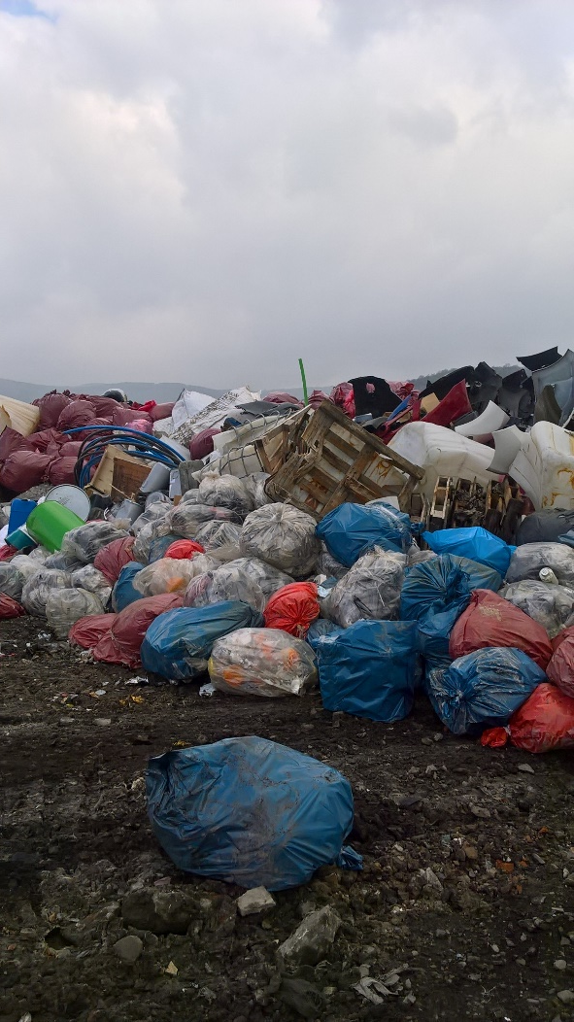
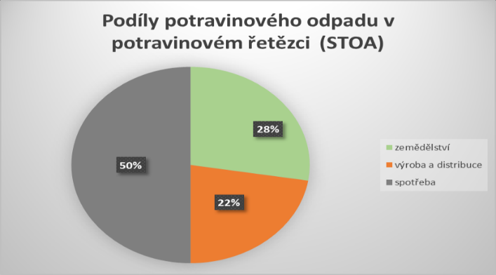
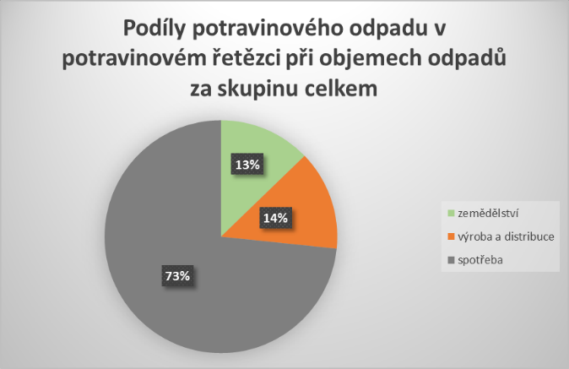
Potravinový odpad v potravinovém řetězci
Zemědělství
Výroba a distribuce
Spotřeba
13 – 28 %
14 – 22 %
50 – 73 %
Zdroj: Projekt Orgánu pro posuzování vědeckých a technologických možností (STOA) „Technologické možnosti, jak nasytit 10 miliard lidí – možnosti snížení plýtvání potravinami“; IP/A/STOA/FWC/2008-096/Lot7/C1/SC2 - SC4; říjen 2013; vlastní výpočet https://isoh.mzp.cz/visoh 2012-2016

Slide 6
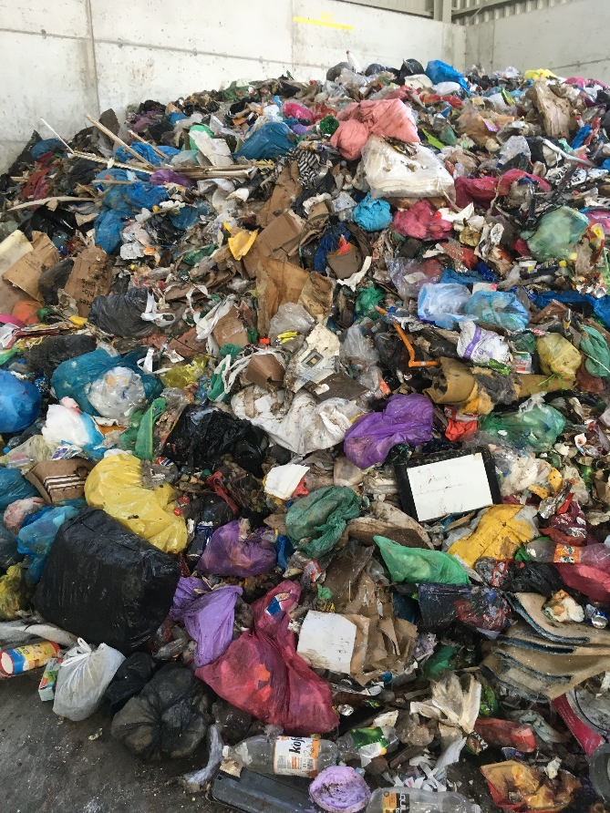
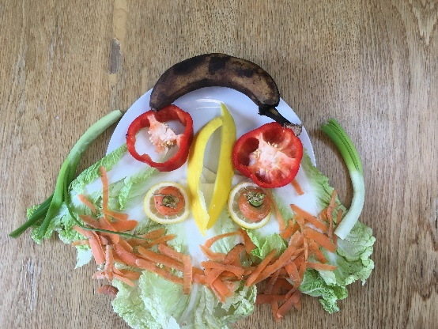
Plán odpadového hospodářství
          Koncepční část plánu odpadového hospodářství kraje obsahuje cíle a opatření pro předcházení vzniku odpadu …
          pro
          a) nakládání s komunálním odpadem, zejména směsným komunálním odpadem a biologicky rozložitelnými odpady,
          ….
          h) snižování množství odpadů ukládaných na skládky, zejména ve vztahu k biologicky rozložitelnému odpadu a splnění cílů pro omezení ukládání komunálního odpadu na skládky,
          ......
          i) snižování podílu biologicky rozložitelné složky ve směsném komunálním odpadu
          .

Slide 7
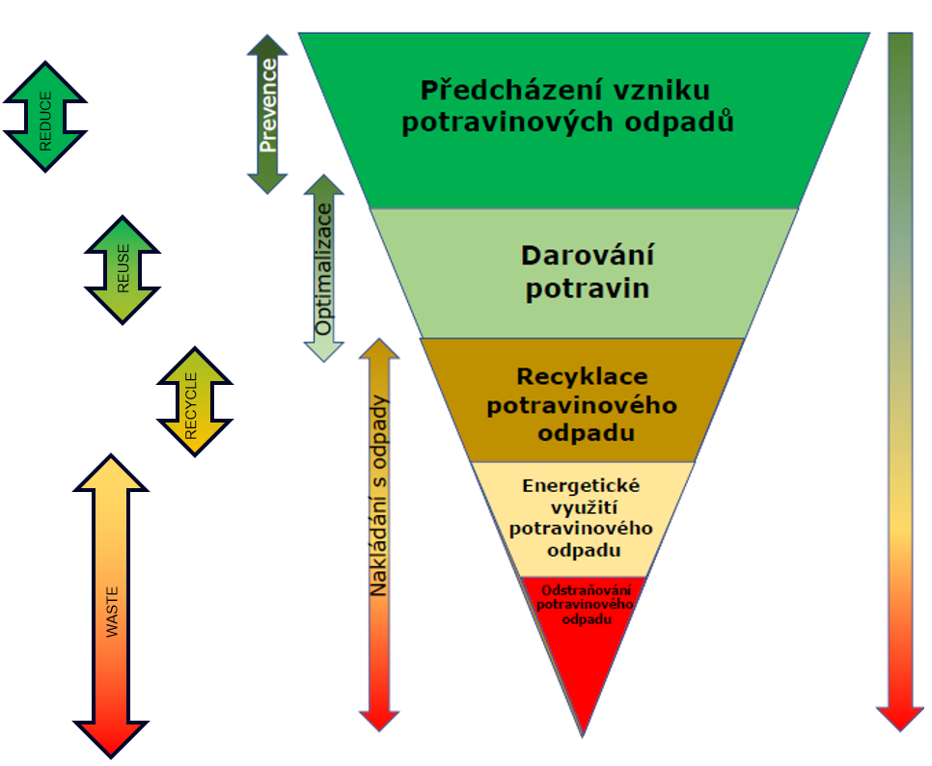
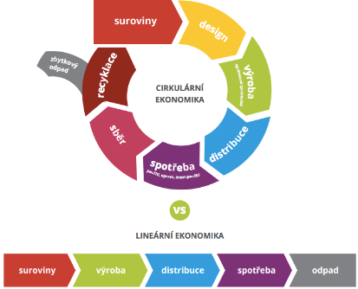
Potravinové odpady
Zdroj: https://incien.org/cirkularni-ekonomika/

Slide 8
Možnosti navíc ….
Předcházení vzniku odpadu
          Zákon o odpadech:
          Každý může kompostovat biologicky rozložitelný materiál vznikající při jeho činnosti jako předcházení vzniku odpadu, pokud vzniklý kompost použije v rámci své činnosti nebo jej předá v souladu se zákonem o hnojivech a pokud během kompostování nedojde k ohrožení životního prostředí nebo zdraví lidí.
          Právnická nebo podnikající fyzická osoba musí řídit kompostování tak, aby byl zajištěn aerobní mikrobiální rozklad organické hmoty bez vzniku zápachu nebo emisí metanu.
          Kompostování biologického materiálu živočišného původu smí být prováděno pouze v zařízení splňujícím požadavky na zpracování vedlejších produktů živočišného původu.
          Kompost, který osoba nepoužije v rámci své činnosti nebo jej nepředá v souladu se zákonem o hnojivech, je odpadem.
          Jiné výstupy z kompostování jsou odpadem.

Slide 9
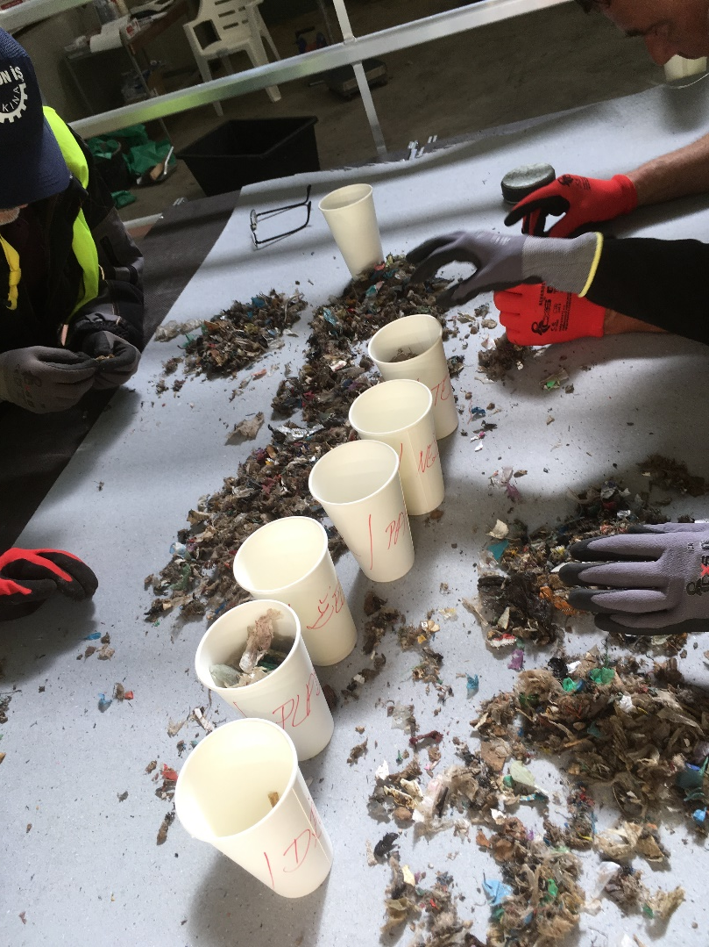
BRO ze spotřeby
Zákon o odpadech
Odpad z domácností
Obec je povinna určit místa pro oddělené soustřeďování komunálního odpadu, a to alespoň nebezpečného odpadu, papíru, plastů, skla, kovů, biologického odpadu, jedlých olejů a tuků a od 1. ledna 2025 rovněž textilu.
Obec není povinna odděleně soustřeďovat odpad plastů, skla a kovů, pokud tím nedojde s ohledem na další způsob nakládání s nimi k ohrožení možnosti provedení jejich recyklace.

Slide 10
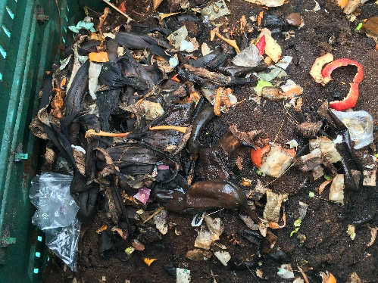
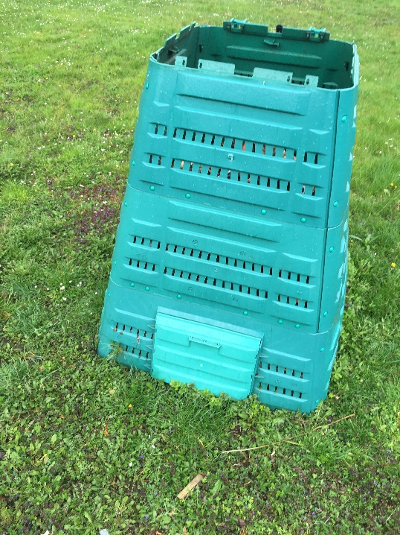
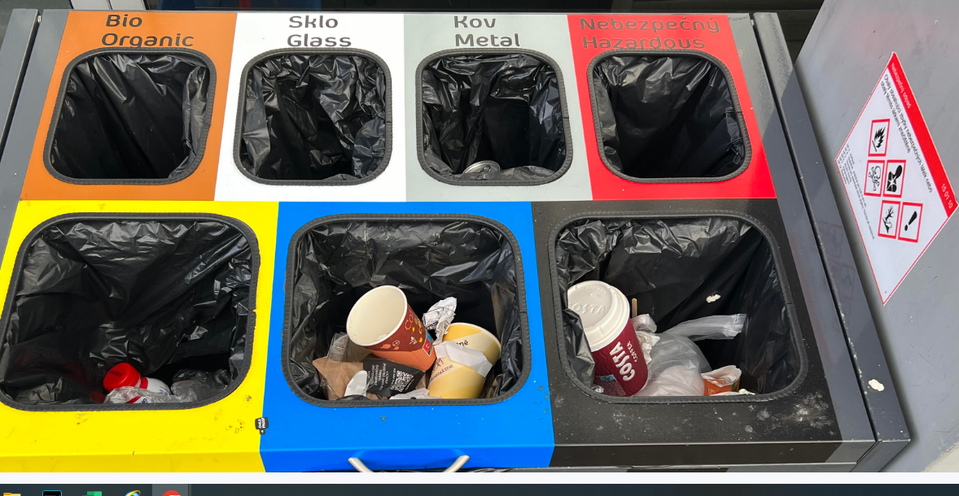
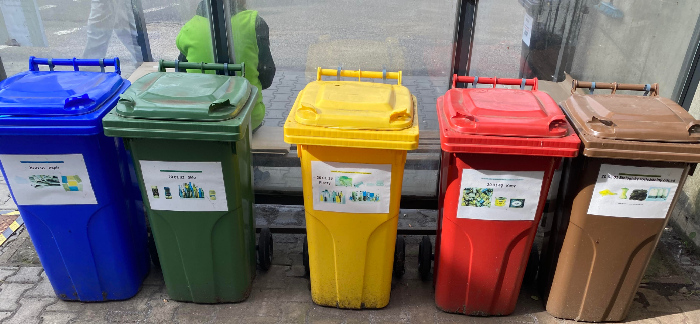
Co přinesl zákon o odpadech v roce 2021?
Předcházení vzniku odpadu
          Povinnosti podnikajících fyzických osob a
          právnických osob při nakládání s komunálním odpadem
          Právnická nebo podnikající fyzická osoba, která umožňuje ve své provozovně nepodnikajícím fyzickým osobám odkládání komunálního odpadu vzniklého v rámci provozovny, musí zajistit místa pro oddělené soustřeďování odpadu, a to alespoň pro odpady papíru, plastů, skla, kovů a biologický odpad.

Slide 11
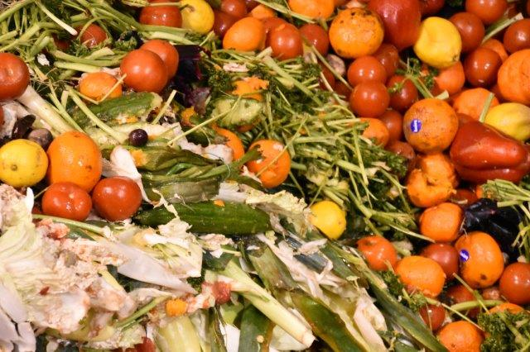


BIO - odpady
          cíleně pěstovaná biomasa
          zemědělské přebytky
          gastroodpady – nutná hygienizace
          odpady z primární výroby potravin – často VPŽP – nutná hygienizace
          havarované potraviny - často VPŽP, – nutná hygienizace, nutná separace obalů
          komunální bioodpad (údržba zeleně, separace z domácností, travní seč, listí)
          dřevní odpad – prořezy keřů, větve, obalové dřevo (bez příměsí lakovaného, lepeného dřeva, tmelu, dřevotřísek, atd.)
          kaly z komunálních čistíren ov, kaly z potravinové výroby – pivovar, mlékárna, obsah odlučovačů tuků
          minerální odpad – ornice, zemina, písek
          upravený směsný komunální odpad

Slide 12
Zařízení určená k nakládání s biologicky rozložitelnými odpady
Vyhláška o nakládání s odpady
Zařízení určená k nakládání s biologicky rozložitelnými odpady se podle používané technologie dělí na
a) kompostárny s aerobním procesem zpracování biologicky rozložitelných odpadů,
b) vermikompostárny s aerobním procesem zpracování biologicky rozložitelných odpadů pomocí žížal,
c) bioplynové stanice s anaerobním procesem zpracování biologicky rozložitelných odpadů,
d) další zařízení využívající technologie vyvinuté na základě postupujícího rozvoje vědy a techniky
e) zařízení sloužící k biologické stabilizaci nerecyklovatelných biologicky rozložitelných odpadů před jejich uložením na skládku nebo jejich odstraněním.

Slide 13
Základní aspekty problematiky zpracování BRO
Průmyslové a komunální BRO
značná variabilita vstupů
různé možnosti zpracování odpadu
různé možnosti směřování výstupů
vícesložkové a komplikované legislativní zajištění nakládání s BRO
Nařízení Evropského parlamentu a Rady (ES) č. 852/2004 ze dne 29. dubna 2004 o hygieně potravin.
Jedná se o horizontální právní předpis, kterým se stanovují obecné hygienické předpisy pro všechny potravinářské provozovny v oblasti výroby, zpracování a distribuce potravin.
Nařízení Evropského parlamentu a Rady (ES) č. 1069/2009 ze dne 21. října 2009 o hygienických pravidlech pro vedlejší produkty živočišného původu a získané produkty, které nejsou určeny k lidské spotřebě, a o zrušení nařízení (ES) č. 1774/2002 (nařízení o vedlejších produktech živočišného původu)
… zákon č. 166/1999 Sb. o veterinární péči

Slide 14
Zařízení určená k nakládání s biologicky rozložitelnými odpady
Různé povinnosti …
BRO musí být zpracován přednostně, aby nedocházelo k ohrožení ŽP nebo zdraví lidí
zařízení na zpracování BRO je nutné provozovat v souladu s technickými požadavky na vybavení a provoz a technologickými požadavky na zpracování BRO,
požadavky na ověření účinnosti,
odpady vstupující musí splňovat kvalitativní požadavky,
výstupy ze zařízení hodnotit, vzorkovat, zařazovat do skupin podle jejich skutečných vlastností a způsobů jejich biologického zpracování a materiálového využití
výstupy se musí splňovat limitní hodnoty koncentrací rizikových látek a indikátorových organismů ,
soustřeďování BRO mimo technologie zpracování musí být prováděno tak, aby nedocházelo k jejich znehodnocení (může zahrnovat i omezení doby uložení)
…

Slide 15
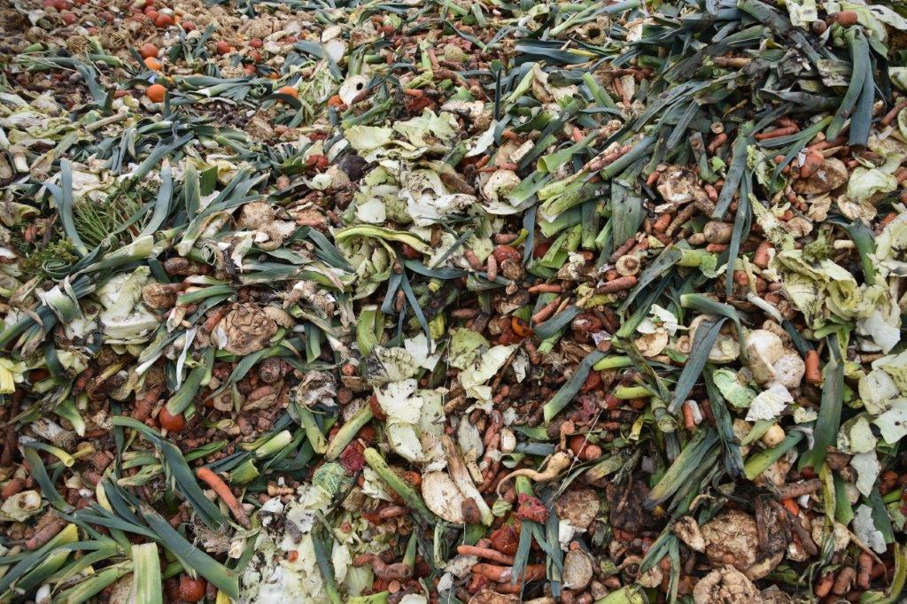
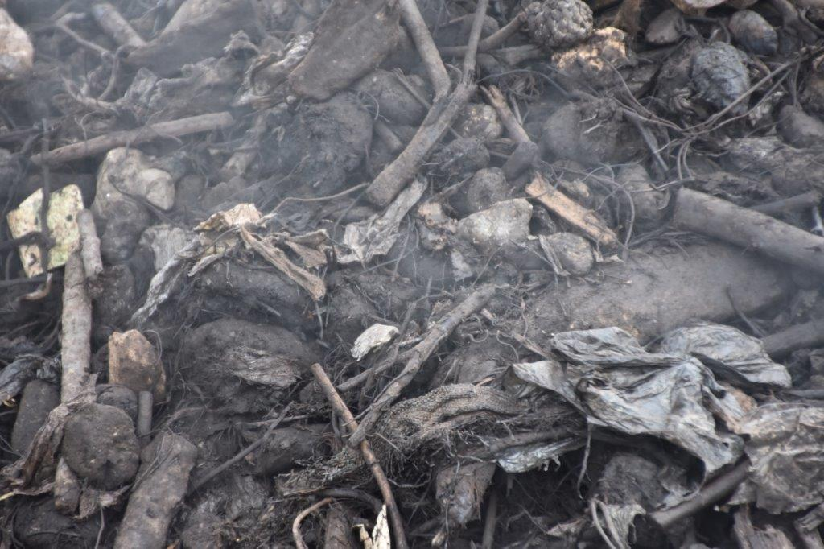
Česká technická norma
Kompostování ČSN 46 5735
Listopad 2020
Kompost
Kompost je definován jako konečný produkt kompostovacího procesu vyrobený postupem uvedeným v této normě, který splňuje kvalitativní znaky podle této normy. Na základě dosažené kvality kompostu je možné jeho další využití např. aplikací na zemědělskou půdu, veřejnou zeleň a rekultivace.
Technologie kompostování je charakterizována podle technického zabezpečení termofilní fáze kompostovacího procesu, kdy probíhá hygienizace.

Slide 16
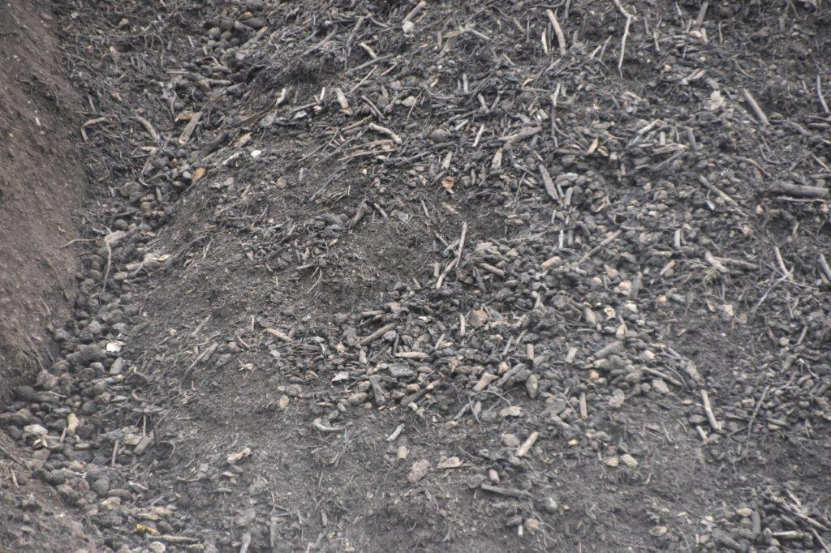
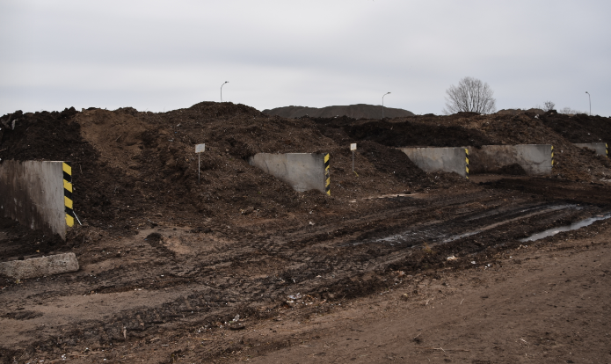
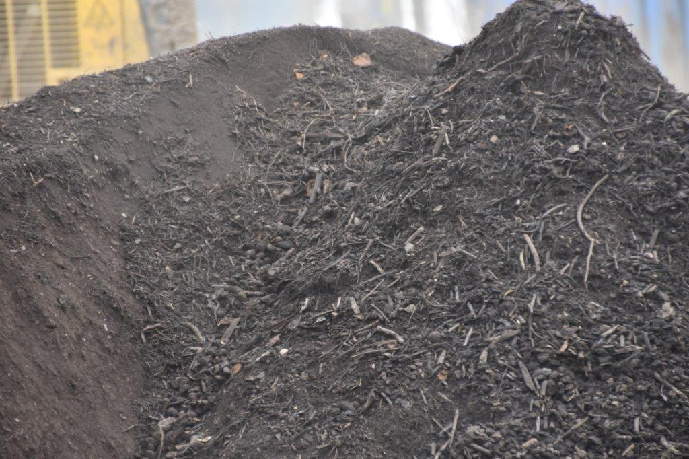

Slide 17
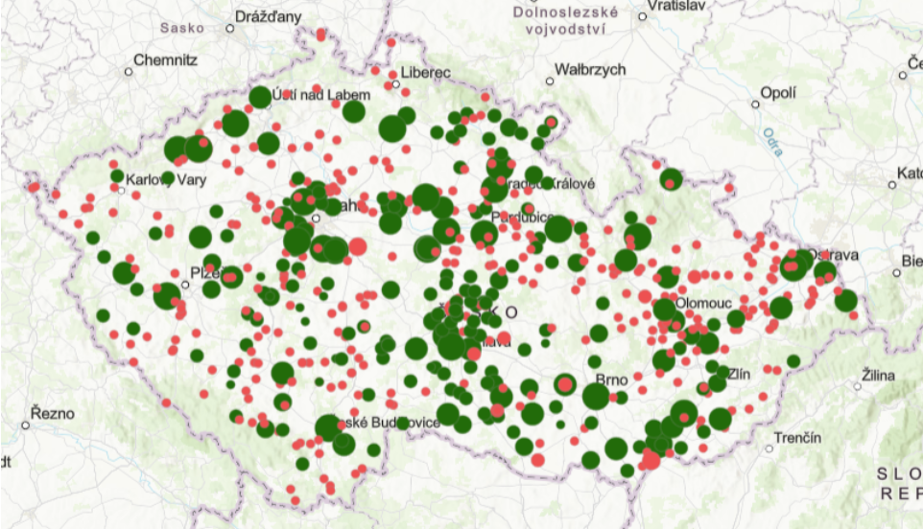


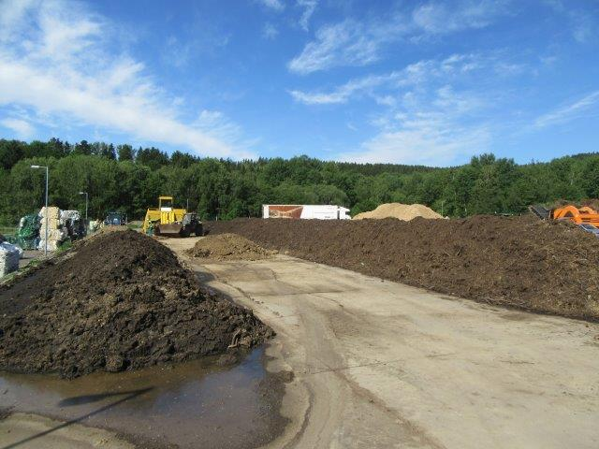
Možnosti využití BRO
Mapa kompostáren v ČR
Zdroj: https://www.vuzt.cz/databaze-a-programy/mapa-kompostaren-v-cr/
https://www.kompostyvcr.cz/ https://visoh2.mzp.cz/
Zdroj: foto z archivu autora

Slide 18
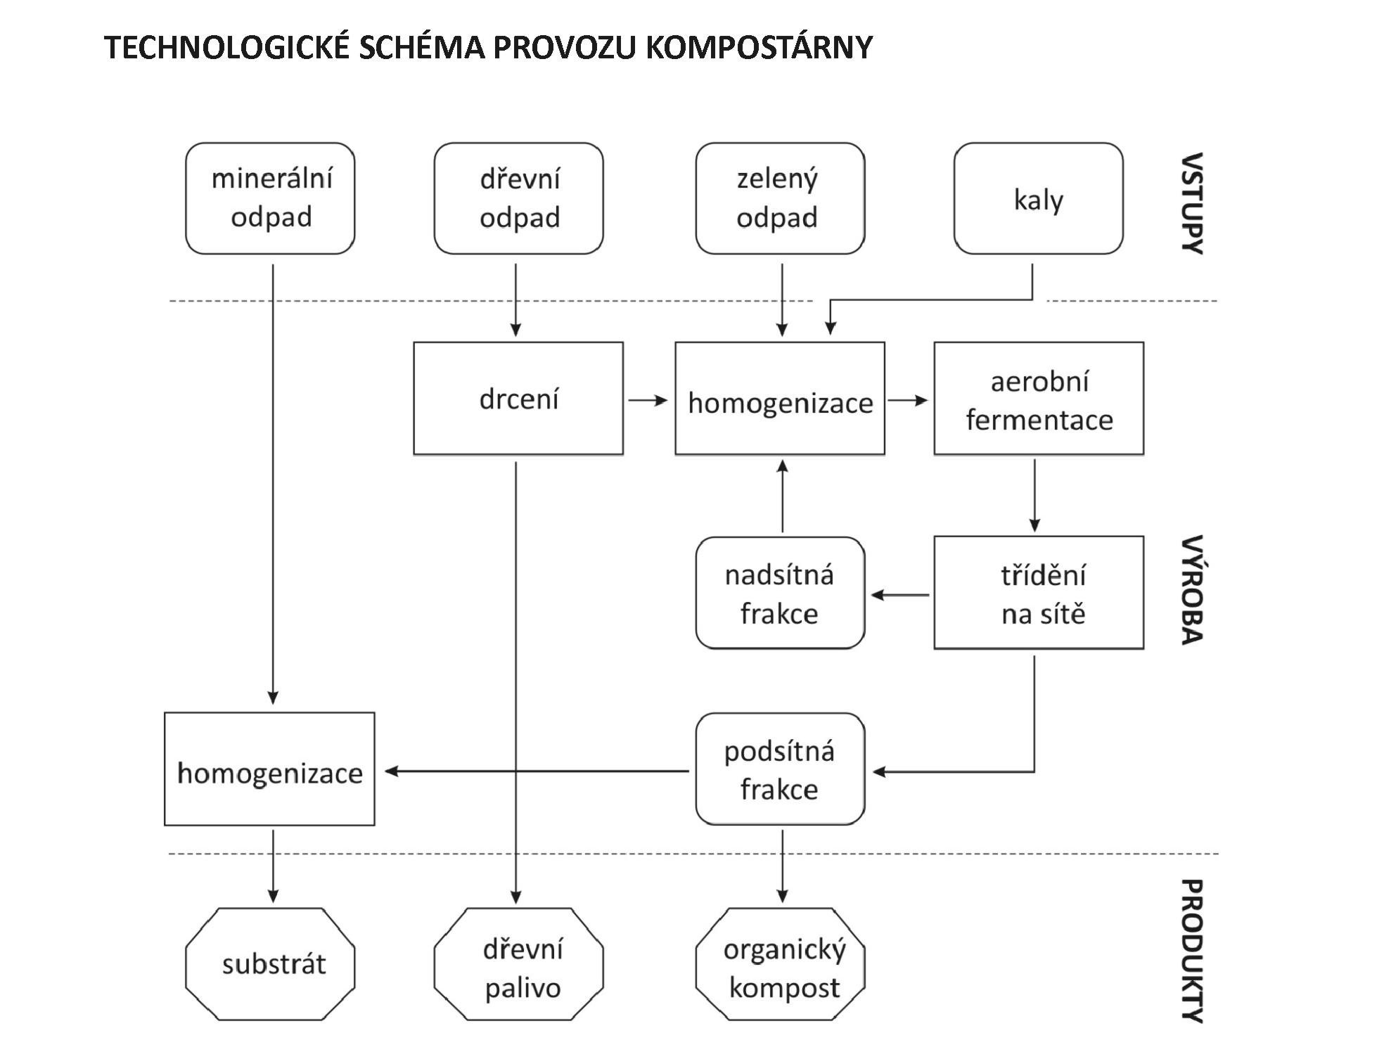
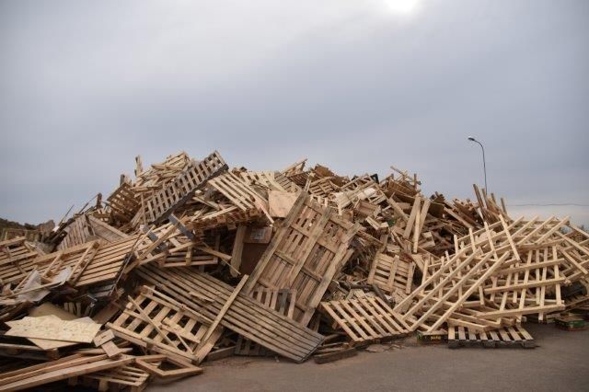
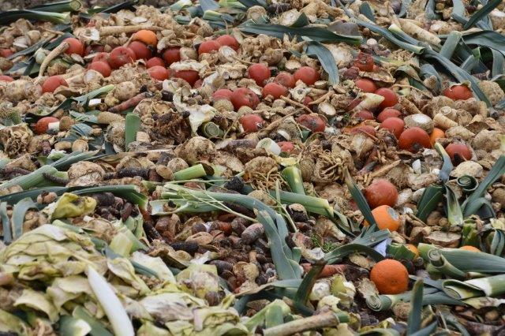

Slide 19
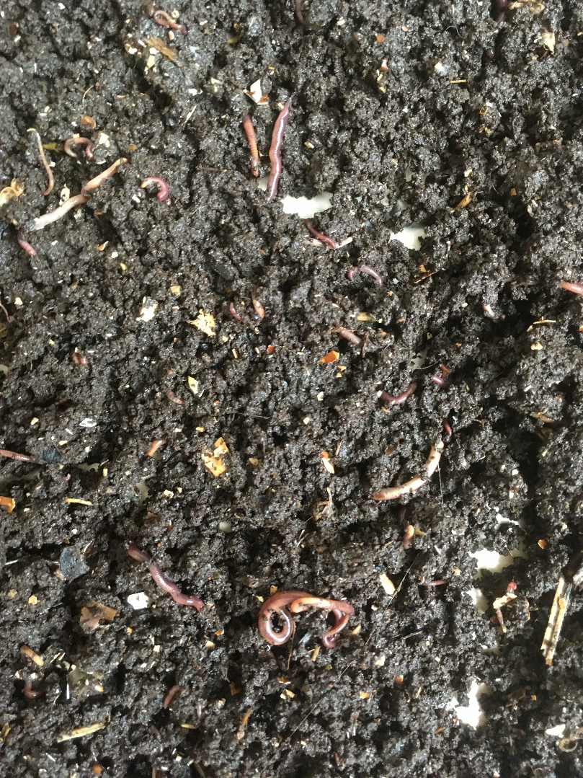
Česká technická norma
Vermikompostování ČSN 46 5736
Listopad 2018
Vermikompost
Kompostování je definováno jako biologická metoda využívání BRO, kterou za kontrolovaných podmínek aerobního procesu (tj za přístupu vzduchu), činností mikroorganismů a předkompostováním za vysokých teplot přeměňuje (degraduje) BRO na kompost.
Vermikompostování je způsob rozkladu a přeměňování biologicky rozložitelných látek na vermikompost s využitím žížal pro vermikompostování. Využívá intenzivní činnost žížal a pomocí jejich enzymů v trávícím traktu přeměňuje biologicky rozložitelné látky na kompost.

Slide 20
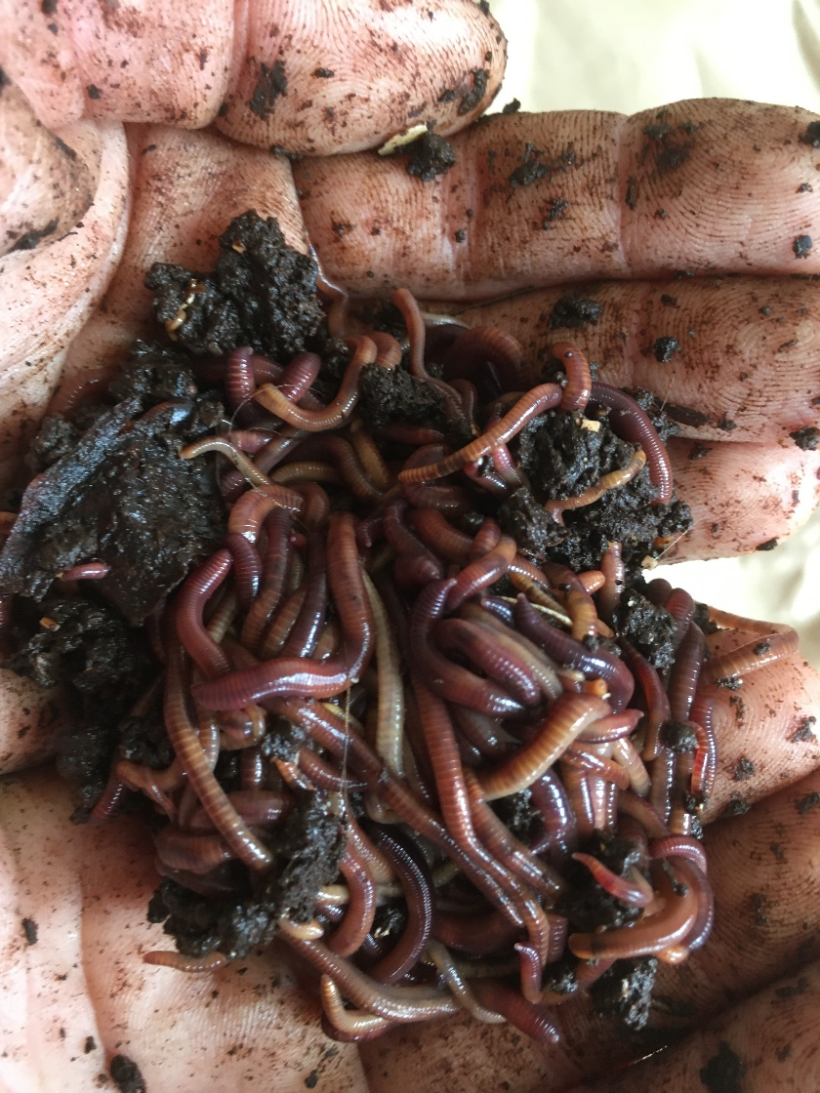
Česká technická norma
Vermikompostování ČSN 46 5736
Listopad 2018
Vermikompost
Vermikompostování je biooxidační a stabilizační proces, který využívá interakce mikroorganismů a žížal pro vermikompostování a nezahrnuje fázi rozkladu s vysokou teplotou hmoty.
Eisenia andrei (žížala kalifornská)
Eisenia foetida (žížala hnojní)

Slide 21
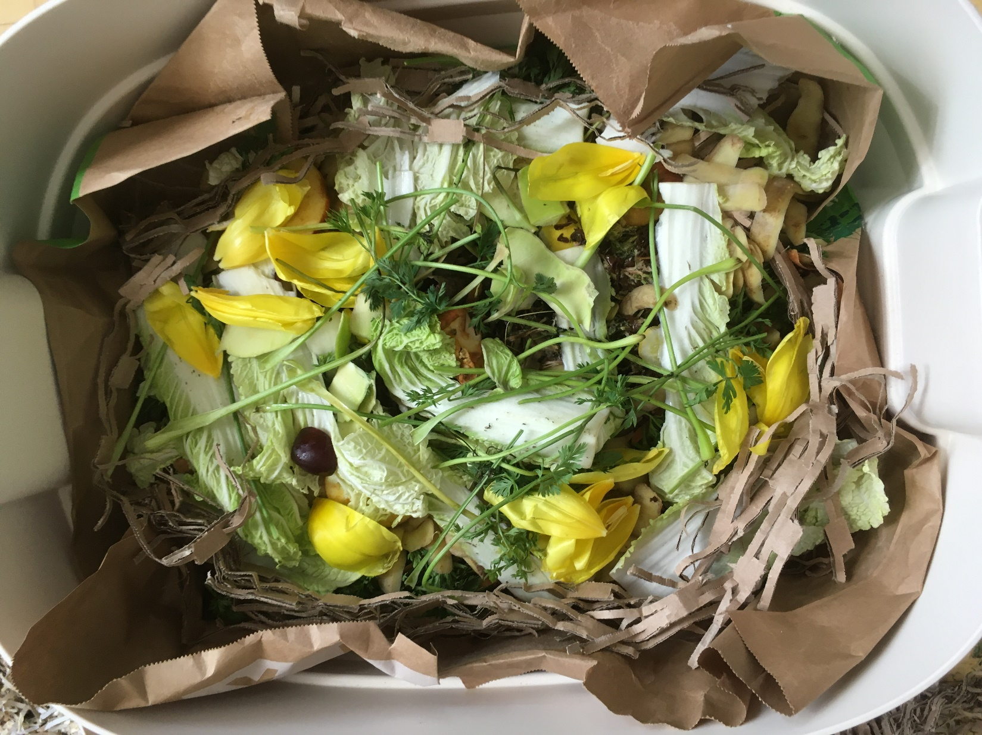

Slide 22
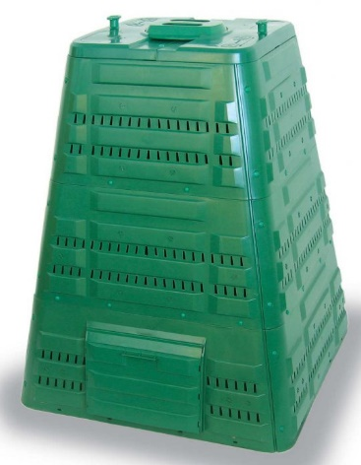
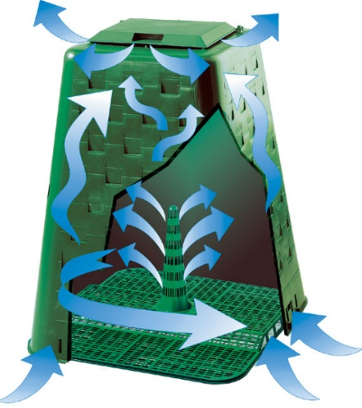
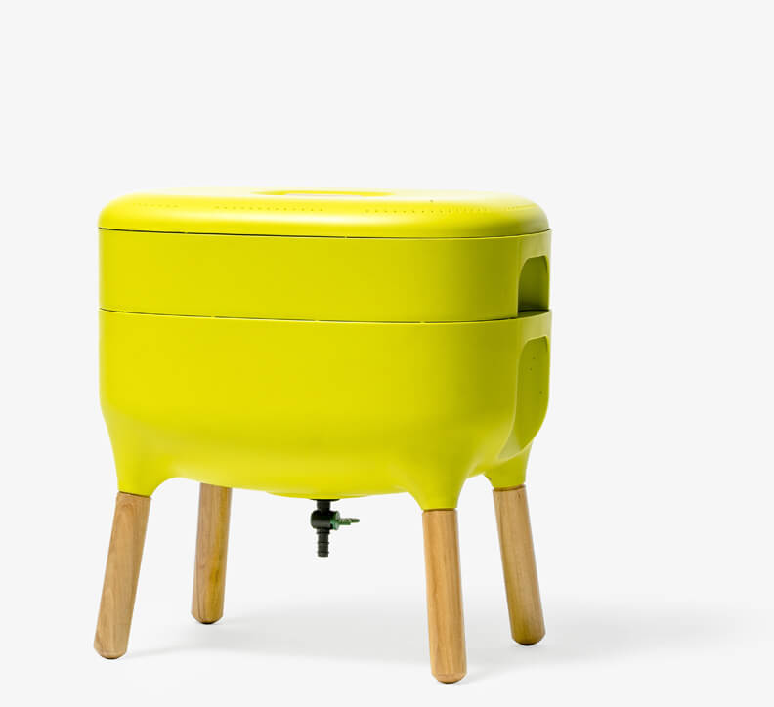
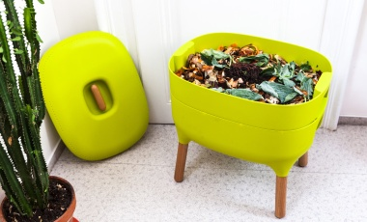
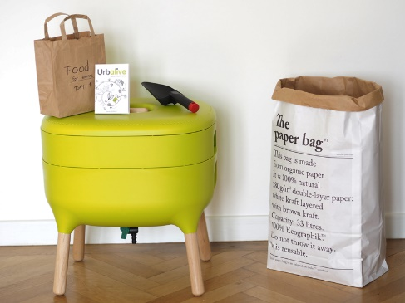
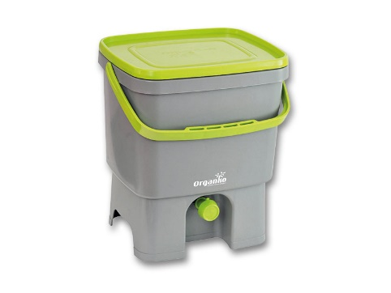
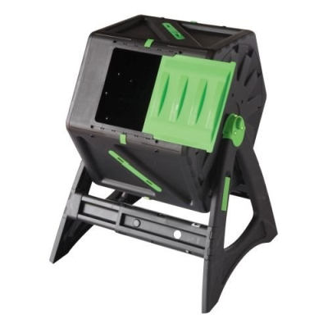
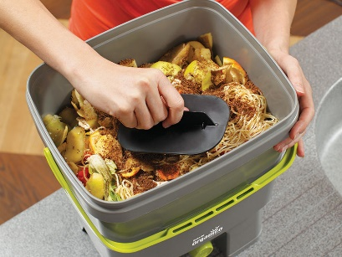
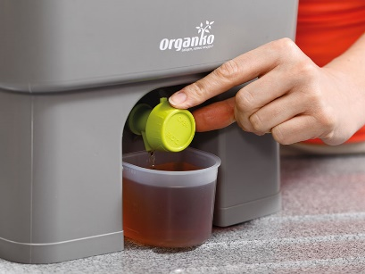
Kompostování
Kompostování v domácnosti
Zdroj: http://potravinypomahaji.cz/americka-vedkyne-sepsala-rukovet-pro-kuchyn-bez-odpadu/; https://www.mountfield.cz/komposter-domaci-organico-9vpr0264; http://www.urbalive.cz/vermikomposter; http://www.terezainoslo.com/2017/01/vermikomposter-aneb-zizaly-u-nas-doma.html
http://www.vares.cz/product/komposter-z-recyklovaneho-plastu-700-litru-655/
https://www.garten.cz/sfa/cz/kompost%C3%A9r/; https://books.google.cz/

Slide 23
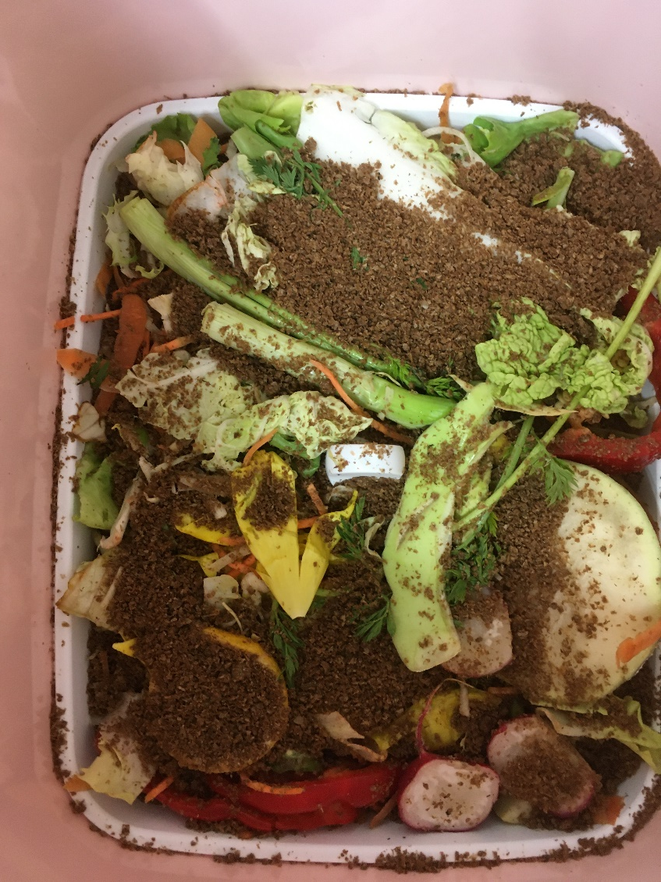
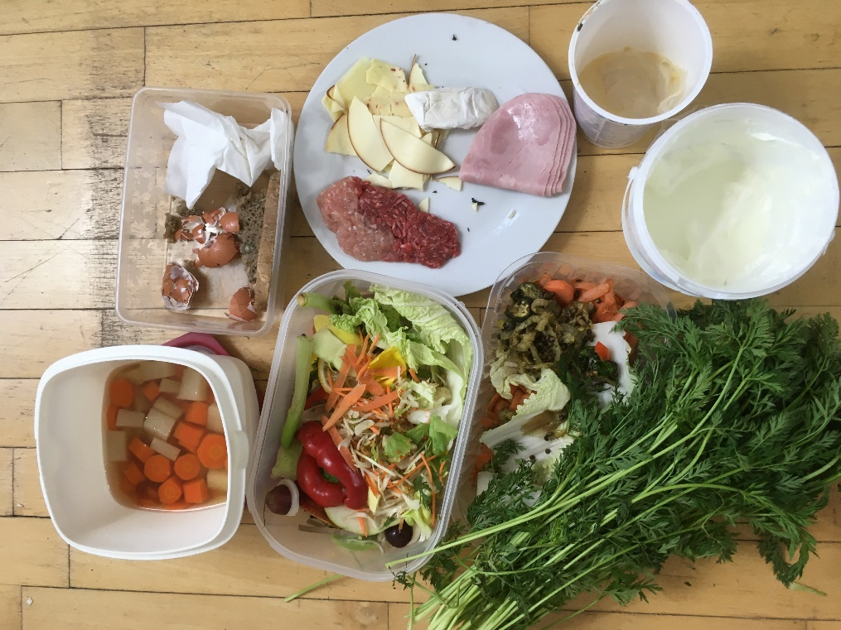
Bokashi

Slide 24
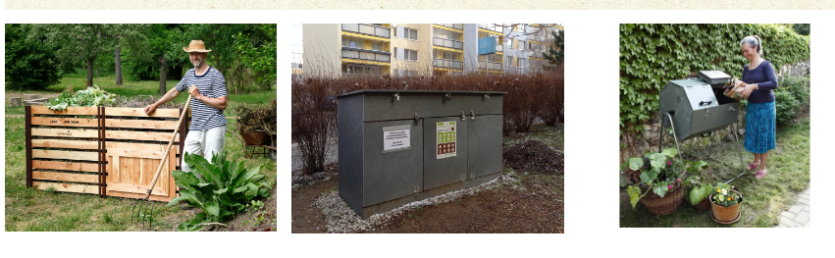
Kompostování
Kompostování v domácnosti (komunitní kompostování)
Zdroj. https://www.ekonakup.cz/

Slide 25
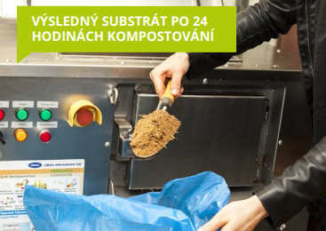
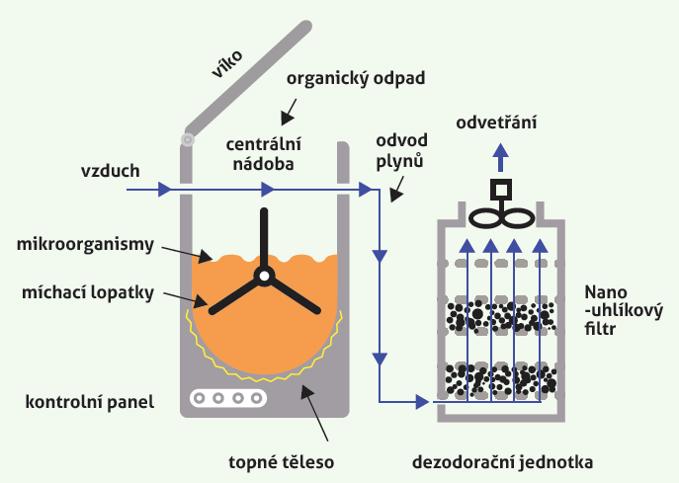
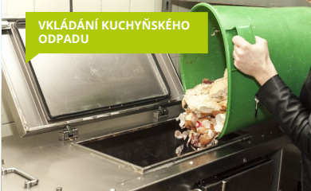
Kompostování (?)
Elektrické kompostéry a sušičky
Zdroj: : https://www.meneodpadu.cz/wp-content/uploads/2016/11/cz-brozura-elektricke-kompostery-2016.pdf http://www.zahradni-kompostery.cz/elektricke-kompostéry; http://www.kuchynsky-odpad.sk/elektricky-komposter-gg-10/; http://www.kuchynsky-odpad.sk/podrobne-informacie-o-zariadeniach-na-spracovanie-kuchynskeho-a-restauracneho-odpadu/; https://www.meneodpadu.cz/wp-content/uploads/2017/03/elektricke-kompostery-greengood.pdf https://www.meneodpadu.cz/samospravy-presedlavaji-kompostovani-gastroodpadu/

Slide 26
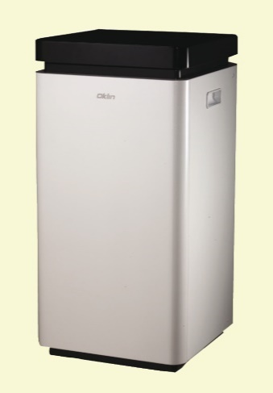
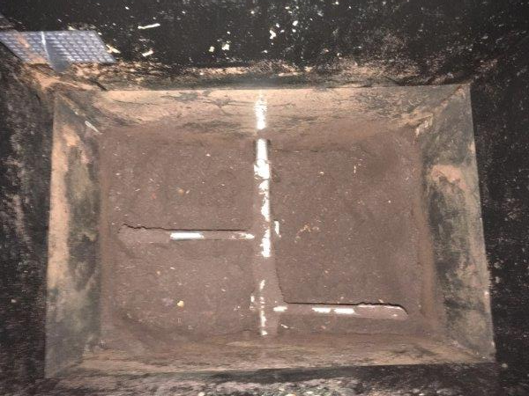
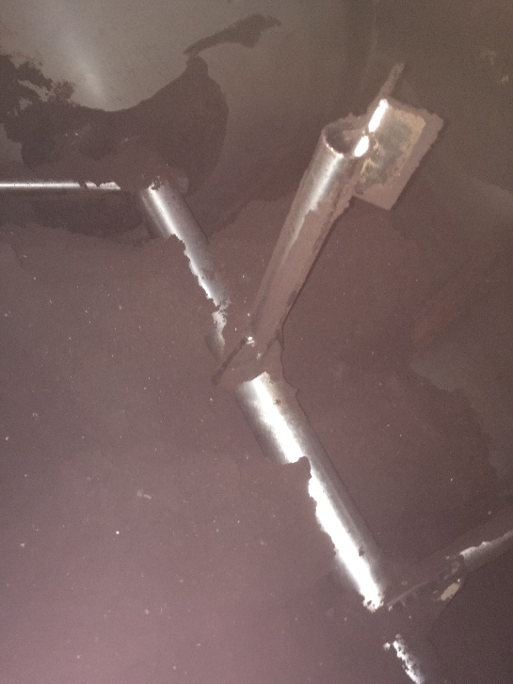
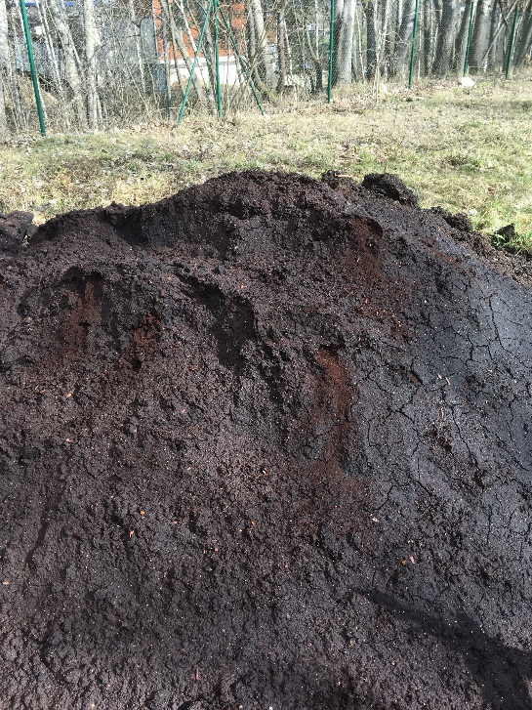


Kompostování (?)
Elektrický kompostér GG02- zpracuje až 5,5 kg gastroodpadu denně
GG10 – zpracuje až 27 kg gastroodpadu denně;
GG 500 - zpracuje až 1370 kg gastroodpadu denně
Elektrické kompostéry a sušičky
Zdroj: foto autora
https://www.elektrickekompostery.cz/reference/

Slide 27




Kompostování (?)
Elektrické kompostéry a sušičky
Zdroj: foto autora

Slide 28


Kompostování (?) -
Elektrické kompostéry

Slide 29


Výzkum nakládání s gastroodpadem v projektu CZ.01.1.02/0.0/0.0/19_262/0020304
Přehled výsledku rozboru vzorku z elektrického kompostéru
Mikroorganismy AciduloTM, kterých je využíváno při procesu kompostování v zařízeních GreenGood, jsou přírodní organismy s vysokou mírou přizpůsobivosti extrémnímu prostředí. Jde o tzv. polyextremofilní organismy, z kmene Firmicutes. Mají schopnost nejefektivněji působit v prostředí vysokých teplot, zároveň však v prostředí vyznačujícím se vysokými hodnotami kyselosti a salinity.
V těchto podmínkách se rychle množí, a proto není nutné jejich přítomnost zajišťovat dalším přidáváním. Při nedostatku potravy, vzduchu a při nízkých teplotách, vytvářejí endospory a tímto mechanismem přecházejí do stavu, ve kterém nepříznivé podmínky přečkají.
Mikroorganismy AciduloTM jsou velice unikátní organismy, neboť jen několik polyextremofilních bakterií je schopných aktivně působit v procesu kompostování
a zároveň zajistit si přežití v případě nedostatku potravy formováním endosporu.
Většina polyextremofilních organismů kombinací těchto vlastností nedisponuje. Mikroorganismy AciduloTM se v přírodě vyskytují přirozeně, nejsou žádným způsobem geneticky modifikovány. K jejich objevení došlo v druhé polovině 20. století v Japonsku.
https://www.elektrickekompostery.cz/technologie/

Slide 30




Kompostování (?)
Sušičky
Zdroj: https://sctsmartcity.ie/sct-2000-drying-machine/

Slide 31








Kompostování (?)
„domácí“ sušičky
Zdroj: foto autora, https://www.sagecz.cz/foodcycler, https://www.moje-ariete.cz/domaci-spotrebice/susicky-organickeho-odpadu-od-ariete/ariete-2001-ecowe-food-trash-dryer-nerez-susicka-organickeho-odpadu

Slide 32


Projekty pro BRkO
Gastroodpad
Zdroj: https://gastro.praha.eu/

Slide 33




Bioplynové stanice
BPS - 20 01 08 Biologicky rozložitelný odpad z kuchyní a stravoven
odpady ze surovin rostlinného původu (odpad ze zeleniny a ovoce) 20 01 08 01 – od 1.1.2025
odpady ze surovin živočišného původu (kosti, vaječné skořápky, odřezky z masa)
nedojedené potraviny – zbytky hotových pokrmů, ve kterých není definovaná složka rostlinného nebo živočišného původu; odpad je „kontaminován“ konzumentem

Slide 34





Slide 35



Slide 36


Bioplynové stanice
Česká bioplynová asociace
https://www.czba.cz/o-nas.html
BPS - bioplyn
Termín „bioplyn“ v posledních letech 20. století zcela zobecněl a stal se nejen běžně rozšířeným mezi technickou odbornou veřejností, nýbrž i jistým synonymem čehosi ekologicky příznivého v majoritní laické veřejnosti. Snad právě díky popularizačním pokusům masmedií nejrůznějších typů i odborných úrovní byl v laické veřejnosti fixován dojem, že „bioplyn“ je sice možná páchnoucí, nicméně užitečný a ekologicky čistý plyn vznikající v živých organismech resp. působením těchto organismů.
Zdroj: https://www.czba.cz/co-je-bioplyn.html
Ilustrační obrázek
https://www.czba.cz/aktuality/plynojemy-folie-a-komponenty-pro-bioplynove-stanice-od-baur-folien.html

Slide 37

Mapa bioplynových stanic v ČR; zdroj: https://www.czba.cz/mapa-bioplynovych-stanic.html

Slide 38

Mapa bioplynových stanic v ČR – pouze odpadářské
zdroj: https://www.czba.cz/mapa-bioplynovych-stanic.html

Slide 39

Zdroj: visoh2.mzp.cz

Slide 40




Další možnosti – s omezením/s ????
Předúprava gastroodpadů
Drtící a odvodňovací zařízení kuchyňských odpadů – drcení, homogenizace a odvodnění potravinového odpadu.
Účel: snižuje náklady na svoz a usnadňuje následné využití materiálu pro kompostování. …?????
Potravinové odpady nepatří do veřejné kanalizace !
Vylévání odpadů nebo roztoku odpadu a vody je vypouštění odpadu do kanalizace.
Do kanalizace lze vypouštět pouze odpadní vody.
Zdroj: http://www.nakompost.cz/cs/4-gastro-odvodnovace (nefunkční)
http://www.ecofoodrecycling.co.uk/news/2012/12/20/new-device-set-to-bring-food-recycling-into-kitchens/
http://www.chinadengshang.net/product/kitchen-sink-food-processor-brushless-dc-motor
http://bfcolympiad15.com/kitchen-sink-grinder.html/house-plumbing-examples-best-kitchen-sink-grinder
https://www.knihydobrovsky.cz/nikdy-nelijte-okurky-do-zachodu-38479190

Slide 41


Další možnosti – s ????
Gastro do kanalizace
Přístroj LFC je technologie pro předcházení vzniku odpadů.
Za pomocí enzymů a přirozených procesů rozkládá potravinový odpad na běžnou komunální odpadní vodu.
likviduje odpad přímo v místě vzniku
nesmrdí
je ekologicky bezpečný
díky přirozenému aerobnímu procesu likvidace šetříte životní prostředí
výrazně snižuje vaši uhlíkovou stopu
https://www.eco-elva.cz/o-nas

Slide 42



Další možnosti – ????
https://togosolution.com/

Slide 43


Česká technická norma
Požadavky na bioplynový systém pro domácnost: návrh, instalace, provoz, údržba a bezpečnost
ČSN EN ISO 23 590
Červen 2023
BPS pro domácnost
Home biogas
Zdroj: https://www.homebiogas.com/solutions/backyard/
Bioplynový systém pro domácnost zpracovává organický odpad na bioplyn, který lze využít v domácnosti a na digestát, který lze využít na zlepšení půdy.
Home biogas
Zdroj: https://www.insinkerator.com/en-us/insinkerator-products/commercial-equipment/grind2energy

Slide 44



Posouzení různých způsobů (technologií) nakládání
s biologicky rozložitelnými odpady z kuchyní a stravoven
z pohledu metody LCA
Zdroje: https://www.mzp.cz/C1257458002F0DC7/cz/biologicky_rozlozitelnymi_odpady_stravovani/$FILE/OO-studie_odpady_kuchyne-20190806.pdf

Slide 45


Česká technická norma
ČSN EN 13432
Září 2021
Obaly - Požadavky na obaly využitelné ke kompostování a biodegradaci
- Zkušební schéma a kritéria hodnocení pro konečné přijetí obalu
Tato evropská norma stanovuje požadavky a postupy pro určení kompostovatelnosti a možnosti anaerobní úpravy obalů a obalových materiálů pomocí čtyř následujících charakteristik:
1) biodegradabilita;
2) rozpad v průběhu biologické úpravy;
3) ovlivnění procesu biologické úpravy a
4) účinnost na jakost výsledného kompostu.
https://www.rekrabicka.cz/blog/bio-obaly-nejsou-bio-a-jejich-kompostovani-je-lez

Slide 46
Potravinový ekodesign
Systémy environmentálního managementu – Směrnice pro začleňování ekodesignu; ČSN EN ISO 14006
Září 2020
Organizace si uvědomují jak potřebu zmírňovat nepříznivé dopady svého produktu (produktů) na životní prostředí, tak potřebu zahrnovat environmentální úvahy do návrhu a vývoje a přitom uplatňovat zvažování životního cyklu.
Tento proces je obecně označován jako „ekodesign“. Mezi další používané termíny patří „design zohledňující životní prostředí (DfE)“, „environmentálně šetrný design (ECD)“, „environmentálně udržitelný design“ a „zelený design“.
Ekodesign je systematický přístup, který při návrhu a vývoji zvažuje environmentální aspekty s cílem zmírňovat nepříznivé environmentální dopady během životního cyklu produktu.
EMS má s ohledem na zvyšování environmentální výkonnosti související s produktem brát v úvahu návrh a vývoj a v rámci toho i ekodesign; je nutné jej uplatňovat u nových i existujících produktů, včetně úpravy procesů potřebných při dodávání produktů.

Slide 47

Potravinový ekodesign
Ecodesign zahrnuje i hledisko jeho celého životního cyklu (LCA).
Ecodesign potravin musí také splňovat cíle předcházení rizikům ohrožujícím život a zdraví spotřebitelů, normy v oblasti kontaminace, maximální limity reziduí pesticidů a veterinárních léčivých přípravků v potravinách, hygienická pravidla pro balení a skladování potravin, označování potravin atd.
Zdroj: https://s3.eu-central-1.amazonaws.com/uploads.mangoweb.org/shared-prod/eatresponsibly.eu/uploads/2017/01/od-vyroby-po-odpad-potravinovy-system.pdf

Slide 48





Nakládání s potravinovým odpadem ze světa fantazie
„Amarouny“
ze seriálu Návštěvníci (1983)
Zdroj: https://www.youtube.com/watch?v=SqlAP8Sit00

Slide 49







Svět fantazie?
Molekulární gastronomie
Zdroj: /https://www.vitalia.cz/clanky/amarouny-existuji-molekularni-gastronomie-je-dovede-vyrobit/?ic=gallery-header&icc=backlink/biogas-plants

Slide 50


Nakládání s potravinovým odpadem ze světa fantazie
The Slig /(Slepř) ☺
Dune (1987)
Pomalu se plazící kříženec mezi obřími slimáky a prasaty.
Má mnohočetná ústa, útroby šroubovicového tvaru a živí se prakticky jakýmikoli odpadky.
Jeho maso je však vynikající a je surovinou pro některá z nejdražších jídel ve vesmíru.
Zdroj: https://ringmasterbent.deviantart.com/art/Slig-8510300; https://hawanja.deviantart.com/art/Slig-181420583
http://fantasy-scifi.net/encyklopedie/pojem.php?k=6&r=3&p=1155

Slide 51






Instantní svět….
Jídlo v prášku ….
Zdroj: https://www.vitalia.cz/clanky/jak-se-vyrabeji-amarouny/?ic=gallery-header&icc=backlink
https://www.alza.cz/sport/
Zdroj: e-shop, internet

Slide 52






Zero waste – životní styl
Jídlo v prášku ….instantní ….
Zdroj: e-shop, internet, foto autora

Slide 53







Výzkum nakládání s gastroodpadem v projektu CZ.01.1.02/0.0/0.0/19_262/0020304
Gastroodpad z hlediska složení
Zdroj: foto sušička
https://www.planeo.cz/katalog/1319207-sage-swr550-komposter.html#more-info-container
foto GreenGood kompostér http://www.kompostovani-recyklace

Slide 54



Výzkum nakládání s gastroodpadem v projektu CZ.01.1.02/0.0/0.0/19_262/0020304
Gastroodpad z hlediska složení
Průměrné hodnoty sledovaných parametrů
ve vzorku
(Kampus)

Slide 55
Neplýtvat nestačí: Děkuji za pozornost
Katarína Kajánková

